Slide 1
แผนปฏิบัติการป้องกันการทุจริต (พ.ศ. 2561 – 2564)
เทศบาลตำบลหนองยวง
อำเภอเวียงหนองล่อง จังหวัดลำพูน

Slide 2
เทศบาลตำบลหนองยวง เป็นเทศบาลขนาดเล็ก มีหน้าที่และภารกิจที่สำคัญเพิ่มขึ้น ตามแผนและขั้นตอนการกระจายอำนาจของรัฐบาล ในการปฏิบัติงานพัฒนาคุณภาพชีวิตของประชาชนในท้องถิ่นและการพัฒนาเทศบาลโดยส่วนรวมตามหลักการบริหารกิจการบ้านเมืองที่ดี และเพื่อเป็นการเพิ่มประสิทธิภาพและประสิทธิผล ให้เกิดประโยชน์สูงสุดในการบริหารงาน และตอบสนองความต้องการของประชาชนในชุมชนในเขตเทศบาลให้เกิดความพึงพอใจในการได้รับบริการสาธารณะมากยิ่งขึ้น แต่ด้วยสภาพหรือลักษณะปัญหาของการทุจริตในองค์กรปกครองส่วนท้องถิ่นในปัจจุบัน เป็นตัวการที่ทำให้องค์กรปกครองส่วนท้องถิ่น ต้องเร่งหามาตรการหรือกลไกในการป้องกันการทุจริตของตัวเอง

Slide 3
เพื่อยกระดับมาตรฐานในการป้องกันการทุจริตขององค์กรให้เป็นที่ประจักษ์แก่สังคมและประชาชน เพื่อให้เกิดความไว้วางใจจากประชาชน
เทศบาลตำบลหนองยวง จึงได้ดำเนินการจัดทำแผนปฏิบัติการป้องกันการทุจริตขึ้น เพื่อให้เทศบาลตำบลหนองยวง เป็นองค์กรปกครองส่วนท้องถิ่น ด้านการป้องกันการทุจริต มีการบริหารงานด้วยความโปร่งใสและเข้มแข็งในการปฏิบัติราชการ รวมถึงเด็ก เยาวชนและประชาชนในท้องถิ่นมีความตระหนักถึงปัญหาการทุจริต มีทัศนคติค่านิยมในความซื่อสัตย์ คุณธรรม จริยธรรม และการมีส่วนร่วมในการป้องกันการทุจริตอย่างจริงจัง ทำให้เทศบาลตำบลหนองยวงเป็นพื้นที่ปลอดทุจริตอย่างแท้จริงมีความต่อเนื่องและยั่งยืนต่อไป

Slide 4
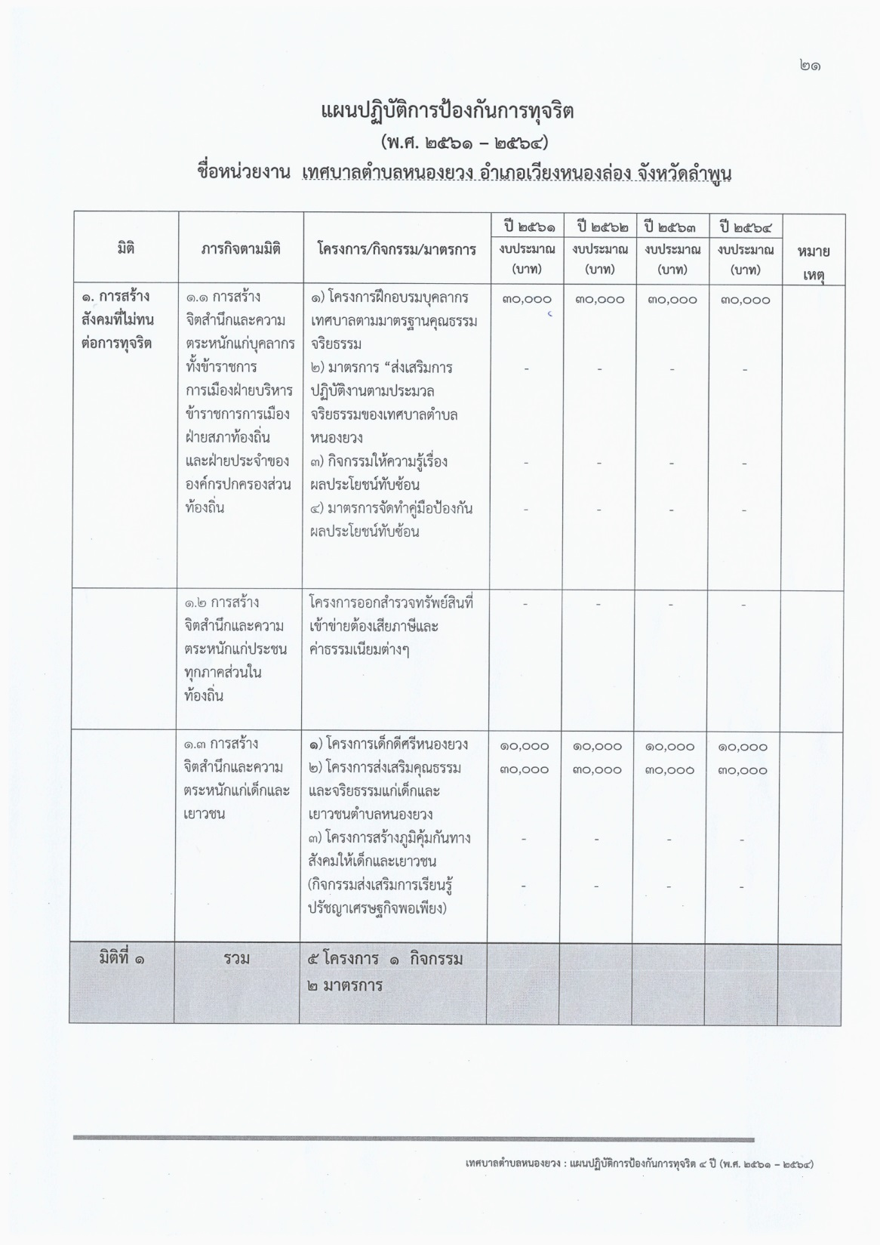
มิติที่ 1 การสร้างสังคมที่ไม่ทนต่อการทุจริต

Slide 9
รายละเอียดการดำเนินการตามโครงการ/กิจกรรม/มาตรการ ที่ดำเนินการในปีงบประมาณ 2562
มิติที่ 1
การสร้างสังคมที่ไม่ทนต่อการทุจริต
1) โครงการฝึกอบรมบุคลากรเทศบาลตามมาตรฐานคุณธรรมจริยธรรม
งบประมาณตามเทศบัญญัติงบประมาณรายจ่าย ประจำปีงบประมาณ พ.ศ. 2562 ตั้งไว้ จำนวน 10,000 บาท มีแผนการดำเนินงานในเดือน มิถุนายน 2562

Slide 10
2) มาตรการ “ส่งเสริมการปฏิบัติงานตามประมวลจริยธรรมของเทศบาลตำบลหนองยวง
โดยการจัดทำประมวลจริยธรรมของผู้บริหาร/สมาชิกสภา และข้าราชการส่วนท้องถิ่น เพื่อเป็นแนวทางปฏิบัติในการดำเนินงาน
3) กิจกรรมให้ความรู้เรื่องผลประโยชน์ทับซ้อน
โดยการให้ความรู้กับพนักงานเทศบาล โดยได้มีการให้ความรู้เกี่ยวกับผลประโยชน์ทับซ้อนในการประชุมประจำเดือนของพนักงาน และมีการจัดคู่มือฯ เพื่อให้ความรู้อีกทางหนึ่ง
4) มาตรการจัดทำคู่มือป้องกันผลประโยชน์ทับซ้อน
เทศบาลตำบลหนองยวงมีการจัดทำคู่มือป้องกันผลประโยชน์ทับซ้อน เพื่อให้พนักงานใช้เป็นคู่มือในการปฏิบัติงาน

Slide 11
5) โครงการสำรวจทรัพย์สินที่เข้าข่ายต้องเสียภาษีและค่าธรรมเนียมต่างๆ
- เทศบาลตำบลหนองยวงได้ดำเนินการออกสำรวจเป็นที่เรียบร้อยแล้ว ในช่วงเดือน กุมภาพันธ์ – มีนาคม 2562
6) โครงการเด็กดีศรีหนองยวง
-งบประมาณตามแผนปฏิบัติการป้องกันการทุจริต จำนวน 10,000 บาท แต่มิได้ตั้งงบประมาณไว้ในเทศบัญญัติงบประมาณรายจ่ายประจำปี เนื่องจากไม่อยู่ในอำนาจหน้าที่ขององค์กรปกครองส่วนท้องถิ่น
7) โครงการส่งเสริมคุณธรรมและจริยธรรมแก่เด็กและเยาวชนตำบลหนองยวง
-ไม่ได้ดำเนินการเนื่องจากไม่ได้ตั้งงบประมาณไว้ในเทศบัญญัติ

Slide 12
8) โครงการสร้างภูมิคุ้มกันทางสังคมให้เด็กและเยาวชน (กิจกรรมส่งเสริมการเรียนรู้ปรัชญาเศรษฐกิจพอเพียง)
-ไม่ได้ดำเนินการ

Slide 13
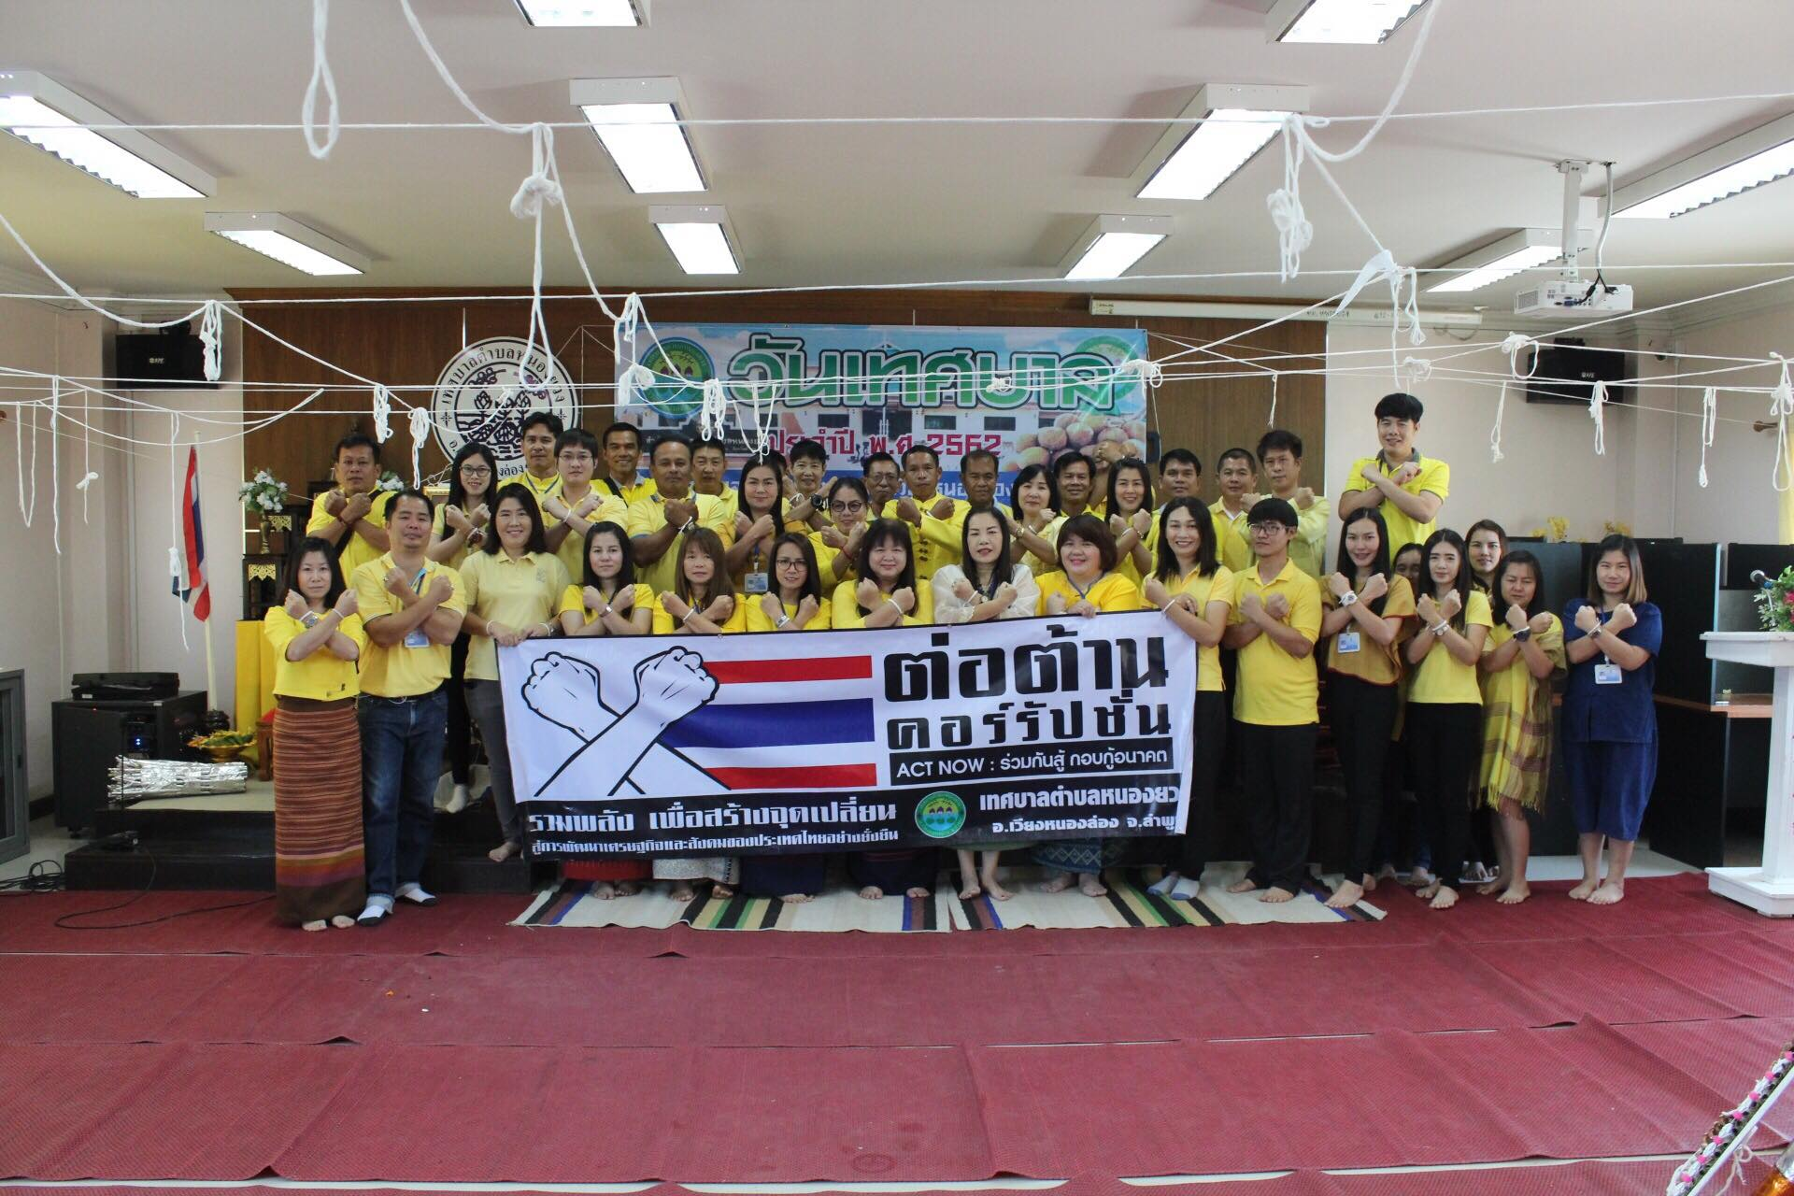
มิติที่ 2 การบริหารราชการเพื่อการป้องกันการทุจริต
1) กิจกรรมประกาศเจตจำนงต่อต้านการทุจริตของผู้บริหาร
- ดำเนินกิจกรรม ในวันที่ 24 เมษายน 2562

Slide 14
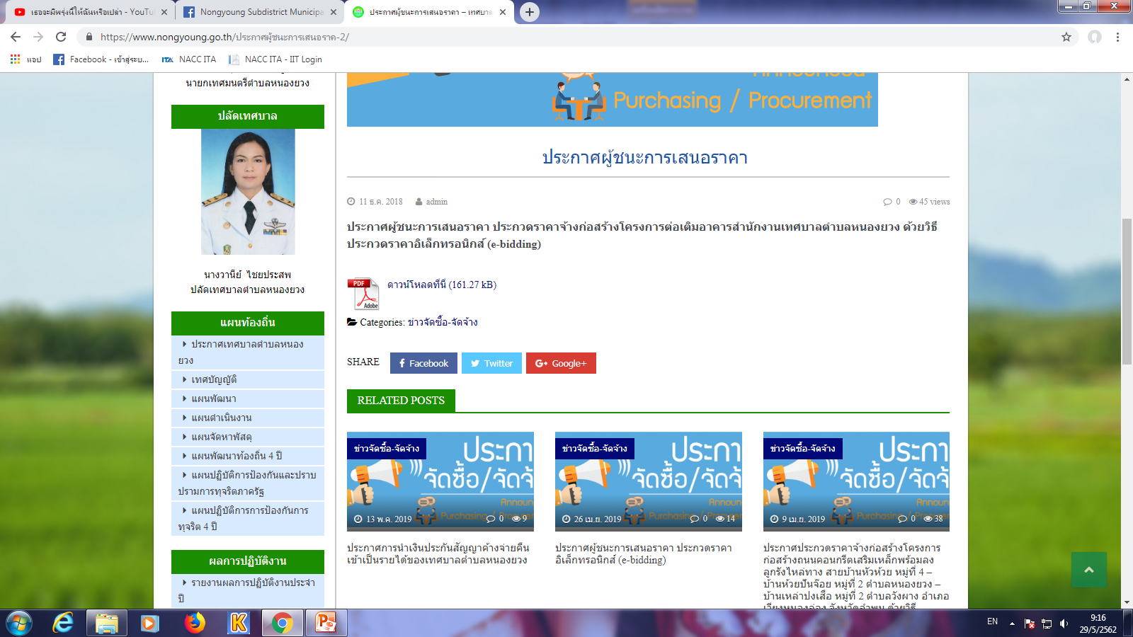
2) มาตรการสร้างความโปร่งใสในการบริหารงานบุคคล
-ดำเนินการในปีงบประมาณ 2562
3) โครงการเผยแพร่ข้อมูลข่าวสารด้านการจัดซื้อจัดจ้าง
-ดำเนินการในปีงบประมาณ 2562

Slide 15
4) กิจกรรมการพัฒนาและกระบวนการจัดหาพัสดุ
-ดำเนินการในปีงบประมาณ 2562
5) มาตรการยกระดับคุณภาพการบริการประชาชน
-ดำเนินการในปีงบประมาณ 2562

Slide 16
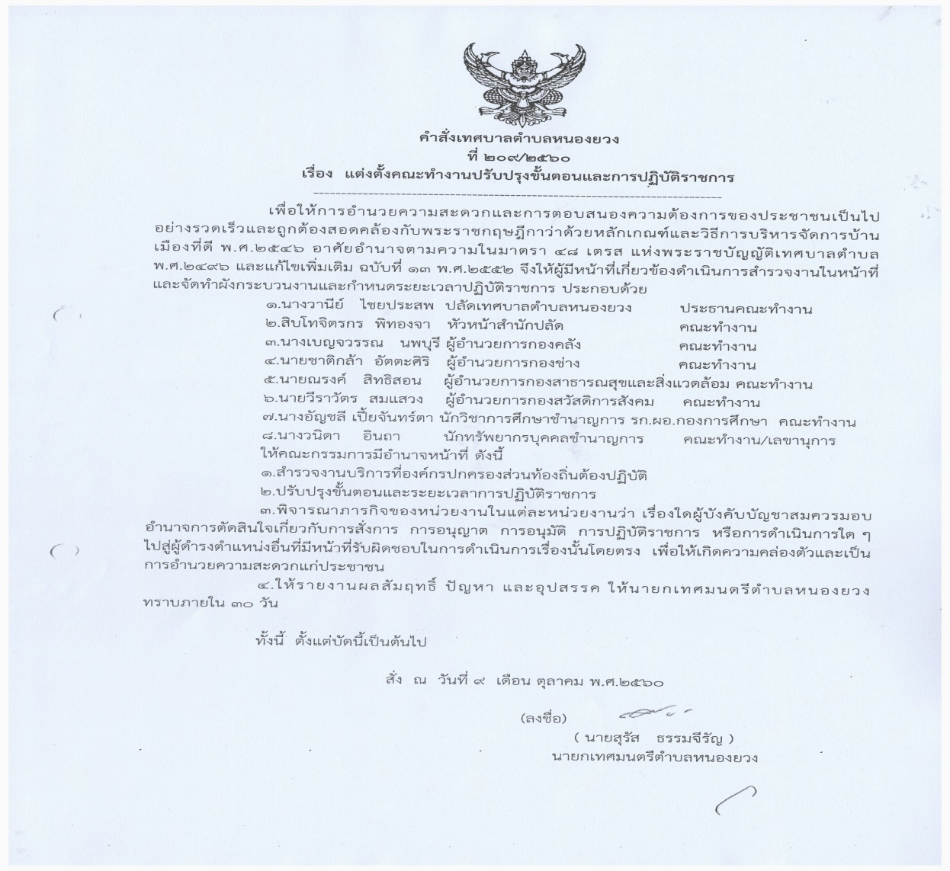
6) โครงการลดขั้นตอนและระยะเวลาการปฏิบัติราชการ
-ดำเนินการในไตรมาส 1 – 4 ของปีงบประมาณ 2562

Slide 19
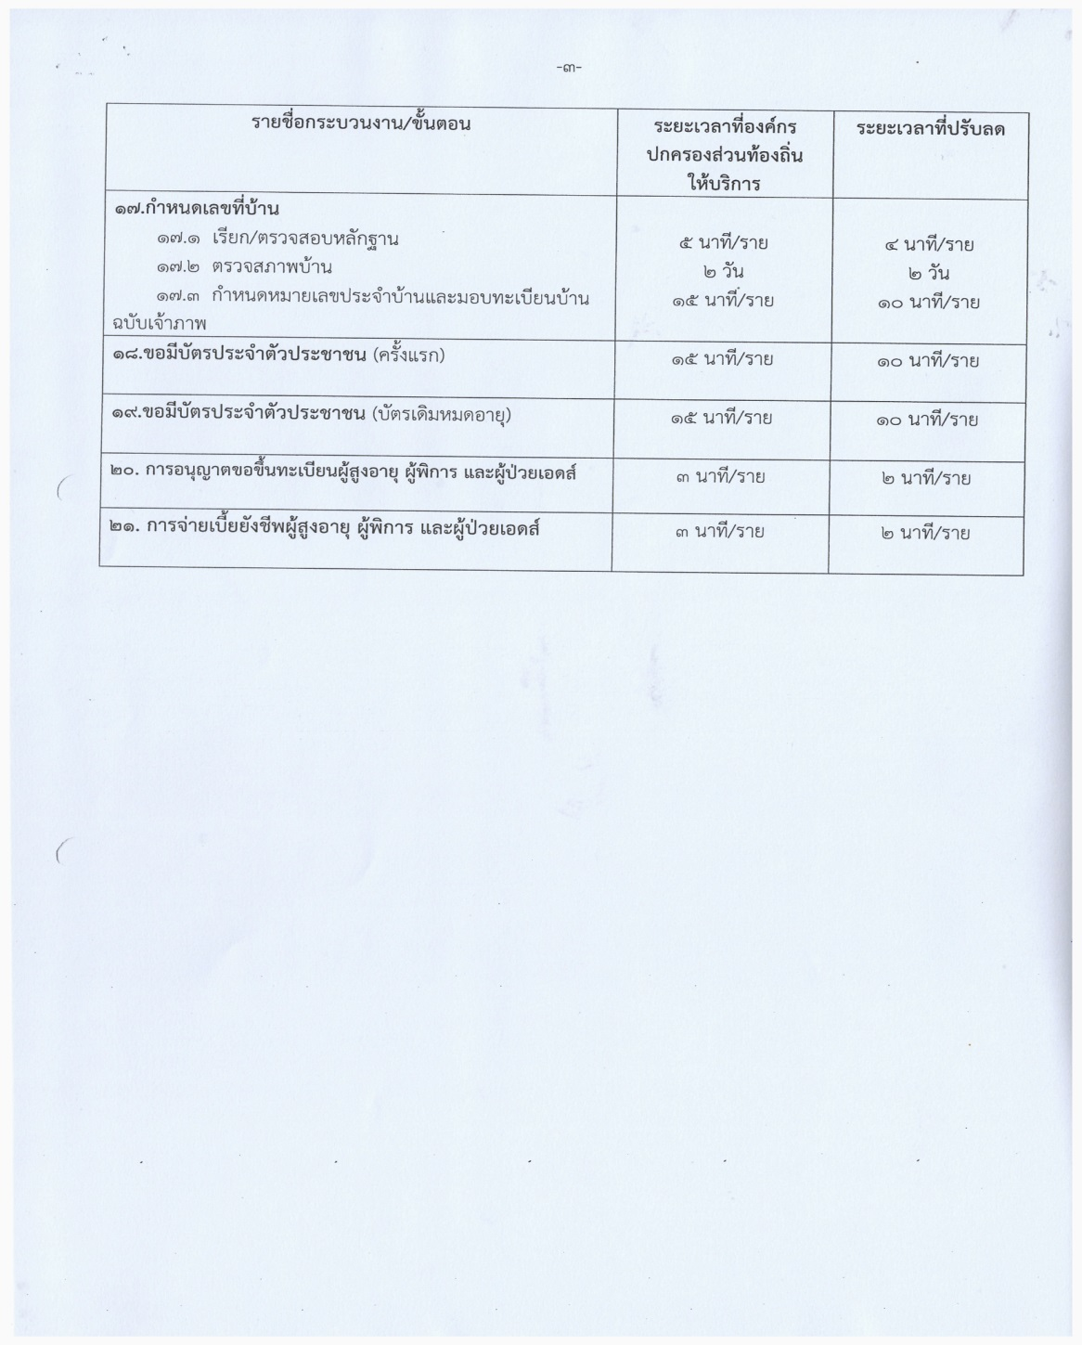

Slide 20
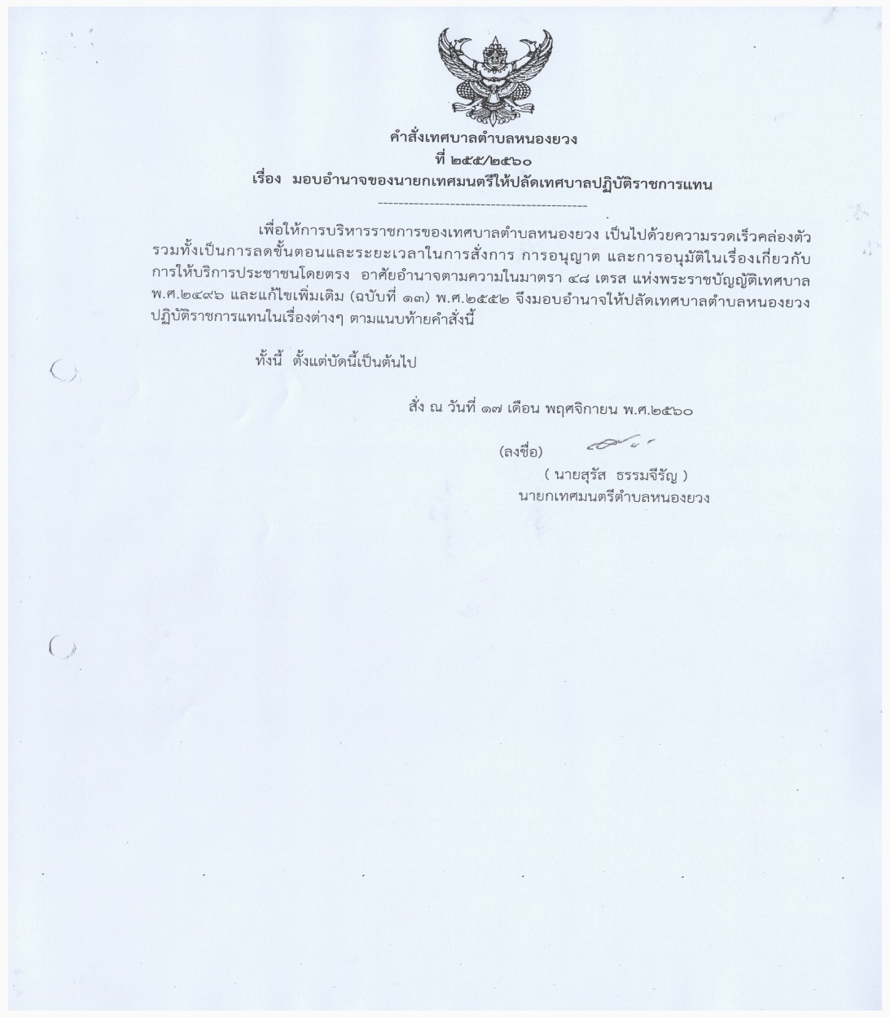
7) มาตรการการมอบอำนาจอนุมัติ อนุญาต สั่งการ เพื่อลดขั้นตอนการปฏิบัติราชการ

Slide 22
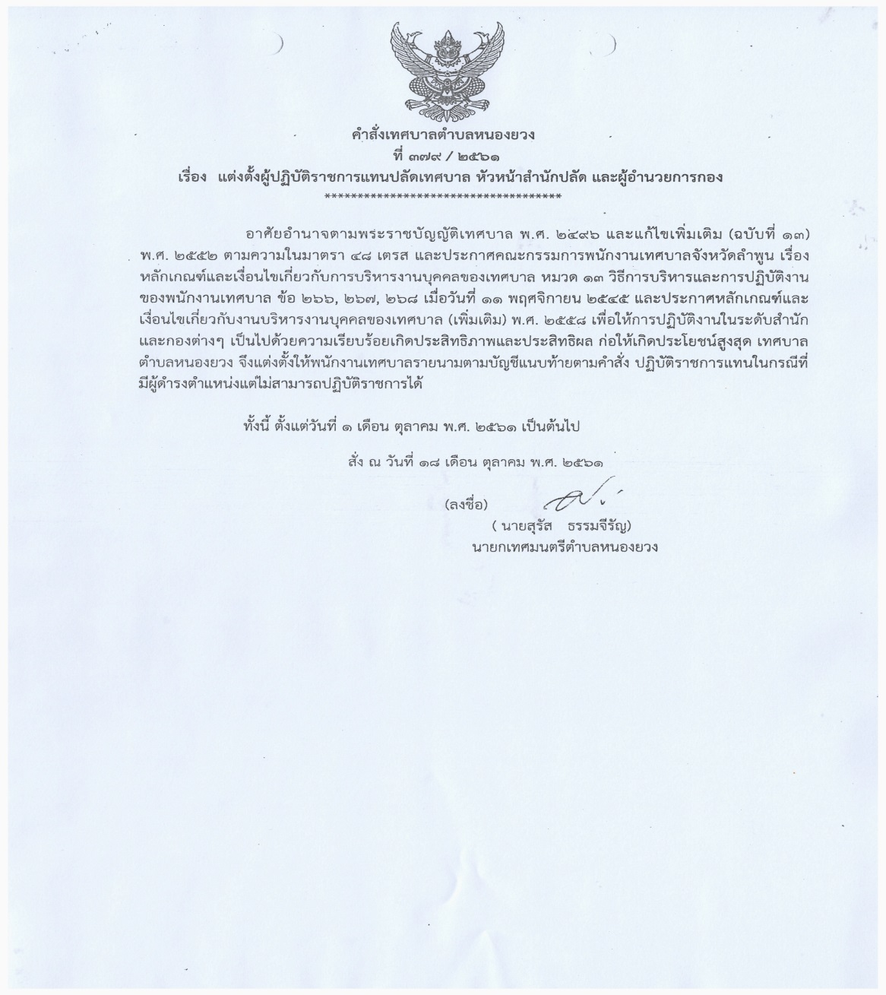
8) มาตรการการออกคำสั่งมอบหมายของนายกเทศมนตรี ปลัดเทศบาล และหัวหน้าส่วนราชการ

Slide 24
9) มาตรการการออกคำสั่งมอบหมายของนายกเทศมนตรี

Slide 26
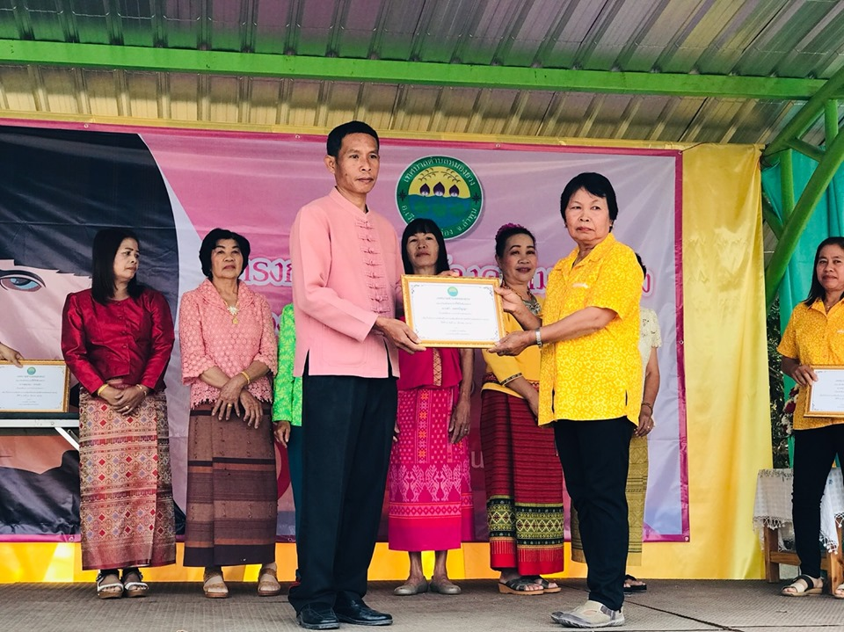
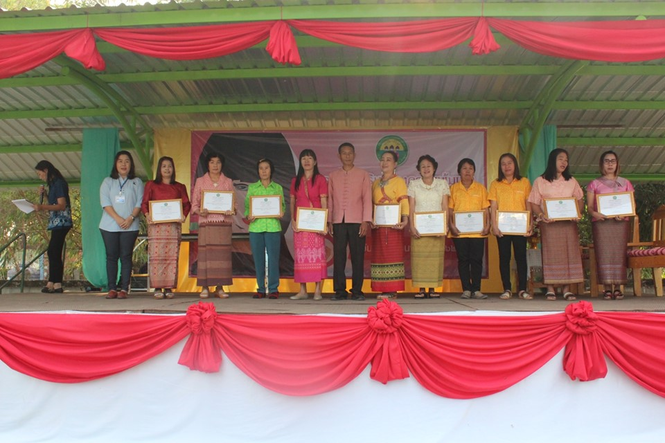
10) กิจกรรมการมอบประกาศเกียรติคุณแก่สตรีดีเด่น
เมื่อวันที่ 19 มีนาคม 2562

Slide 27
11) กิจกรรมการมอบประกาศเกียรติคุณแก่ผู้สูงอายุดีเด่น
- ไม่ได้ดำเนินการ

Slide 28
12) มาตรการจัดทำข้อตกลงการปฏิบัติราชการ

Slide 29
13) มาตรการให้ความร่วมมือกับหน่วยงานตรวจสอบทั้งภาครัฐและองค์กรอิสระ
เทศบาลตำบลหนองยวงให้ความร่วมมือกับหน่วยงานตรวจสอบทั้งภาครัฐและองค์กรอิสระ เช่น สำนักงานตรวจเงินแผ่นดิน และหน่วยตรวจสอบต่างๆ

Slide 30
15) มาตรการดำเนินแต่งตั้งผู้รับผิดชอบเกี่ยวกับเรื่องร้องเรียน

Slide 31
16) มาตรการดำเนินการเกี่ยวกับเรื่องร้องเรียนกรณีบุคคลภายนอกหรือประชาชนกล่าวหาเจ้าหน้าที่ของเทศบาลตำบลหนองยวงทุจริตและปฏิบัติราชการตามอำนาจหน้าที่โดยมิชอบ
-เทศบาลตำบลหนองยวงมีการจัดทำคู่มือเกี่ยวกับเรื่องร้องเรียน/ร้องทุกข์และประชาสัมพันธ์ให้กับประชาชนได้รับทราบ

Slide 32
มติที่3 การส่งเสริมบทบาทและการมีส่วนร่วมของภาคประชาชน
1)มาตรการปรับปรุงศูนย์ข้อมูลข่าวสารให้มีประสิทธิภาพมากยิ่งขึ้น
เทศบาลตำบลหนองยวงได้ดำเนินการปรับปรุงศูนย์ข้อมูลข่าวสารดังนี้
1. มีการจัดสถานที่ให้ประชาชนเข้าตรวจดูข้อมูล
2. มีการแต่งตั้งเจ้าหน้าที่ผู้รับผิดชอบเป็นปัจจุบัน
3. มีการจัดวางเอกสารข้อมูลข่าวสารเกี่ยวกับการบริหารงานบุคคล การบริหารงบประมาณ การเงิน การจัดหาพัสดุ รายงานต่างๆ เพื่อให้ประชาชนสามารถเข้าตรวจดูได้

Slide 33
2) มาตรการ “เผยแพร่ข้อมูลข่าวสารที่สำคัญและหลากหลาย
จัดให้มีข้อมูลข่าวสารประเภทต่างๆ เผยแพร่ให้ประชาชนทั้งในและนอกพื้นที่ได้แก่
- แผนพัฒนาท้องถิ่น - งบประมาณรายจ่ายประจำปี
- แผนการดำเนินงาน - แผนอัตรากำลัง
- แผนการจัดหาพัสดุ - ประกาศสอบราคา/ประกวดราคา
- สรุปผลการจัดซื้อจัดจ้าง - ข้อมูลรายรับและรายจ่าย
- งบแสดงฐานะการเงิน - รายงานการประชุมสภาท้องถิ่น
- รายงายผลการปฏิบัติงานประจำปี ฯลฯ

Slide 34
3) มาตรการ“จัดให้มีช่องทางที่ประชาชนเข้าถึงข้อมูลข่าวสารของเทศบาลตำบลหนองยวง
เทศบาลตำบลหนองยวง ได้จัดให้มีช่องทางในการเผยแพร่ข้อมูลข่าวสารของหน่วยงาน ดังนี้
1. บอร์ดประชาสัมพันธ์ของเทศบาล
2. ประกาศเสียงตามสาย/วิทยุชุมชน/หอกระจายข่าว
3. ศูนย์ข้อมูลข่าวสารของเทศบาล ซึ่งมีเจ้าหน้าที่ให้บริการและประชาชนสามารถสืบค้นได้เอง
4. ประกาศผ่านเว็บไซต์ /เฟสบุ๊ค ที่มีข้อมูลผลการดำเนินงานขององค์กรปกครองส่วนท้องถิ่น

Slide 35
4) โครงการประเมินความพึงพอใจของผู้รับบริการ
- เทศบาลตำบลหนองยวง ได้ตั้งงบประมาณตามเทศบัญญัติงบประมาณรายจ่าย ประจำปีงบประมาณ พ.ศ. 2562 จำนวน 20,000 บาท โดยขณะนี้อยู่ระหว่างดำเนินการ

Slide 36
5) มาตรการกำหนดขั้นตอน/กระบวนการเรื่องร้องเรียน
เทศบาลตำบลหนองยวง มีการจัดทำคู่มือปฏิบัติงานรับเรื่องราวร้องเรียนร้องทุกข์ เพื่อเป็นแนวทางในการปฏิบัติงาน และแจ้งประชาสัมพันธ์ให้ประชาชนทราบ

Slide 37
6) มาตรการแก้ไขเหตุเดือดร้อนรำคาญ ด้านการสาธารณสุขและสิ่งแวดล้อม
เทศบาลตำบลหนองยวง ดำเนินการเกี่ยวกับการรับเรื่องร้องเรียน/ร้องทุกข์ เกี่ยวกับเหตุเดือดร้อนรำคาญ จากประชาชนในพื้นที่เทศบาล โดย
1. จัดทำคำสั่งแต่งตั้งเจ้าหน้าที่ผู้รับผิดชอบเกี่ยวกับเหตุเดือดร้อนรำคาญ
2. เผยแพร่ประชาสัมพันธ์ให้ประชาชนทราบช่องทางในการแจ้งเหตุเดือดร้อนรำคาญ
3. รับแจ้งโดยตรงหรือรับเรื่องผ่านช่องทางต่างๆ ของเทศบาล
4. ดำเนินการออกตรวจพื้นที่เรื่องร้องเรียน/ร้องทุกข์ และนำเรื่องเสนอต่อผู้บริหารพิจารณาสั่งการ เพื่อแก้ไขปัญหาตามความจำเป็นและเร่งด่วน

Slide 38
7) โครงการประชุมประชาคมเพื่อทบทวนแผนพัฒนาท้องถิ่นและแผนชุมชนเทศบาลตำบลหนองยวง
- เทศบาลตำบลหนองยวง ได้ตั้งงบประมาณตามเทศบัญญัติงบประมาณรายจ่ายประจำปีงบประมาณ พ.ศ. 2562 จำนวน 10,000 บาท กำหนดดำเนินการในเดือน พฤษภาคม 2562

Slide 39
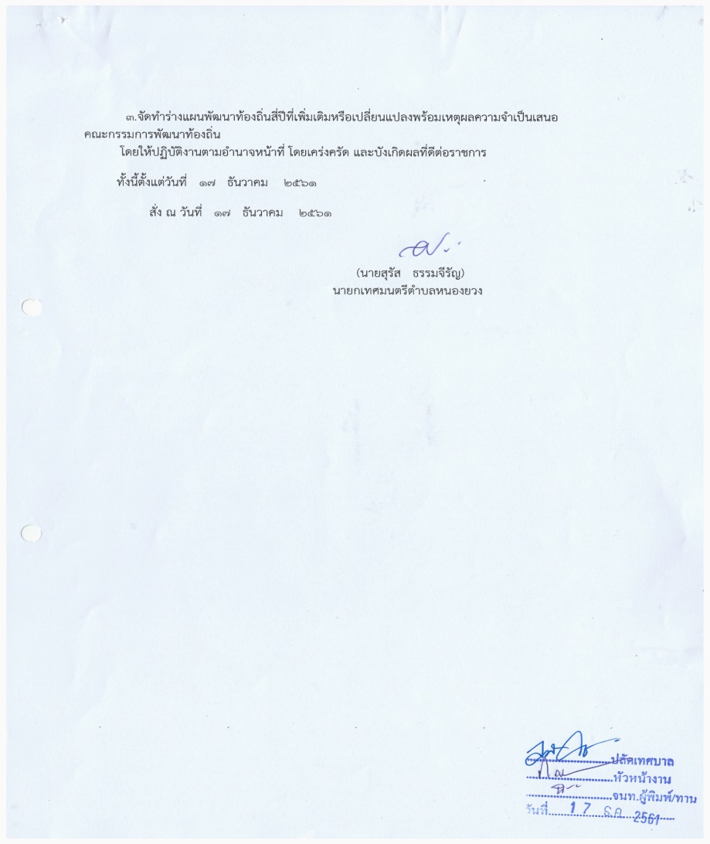
8) มาตรการแต่งตั้งคณะกรรมการสนับสนุนการจัดทำแผนพัฒนาเทศบาลตำบลหนองยวง

Slide 40
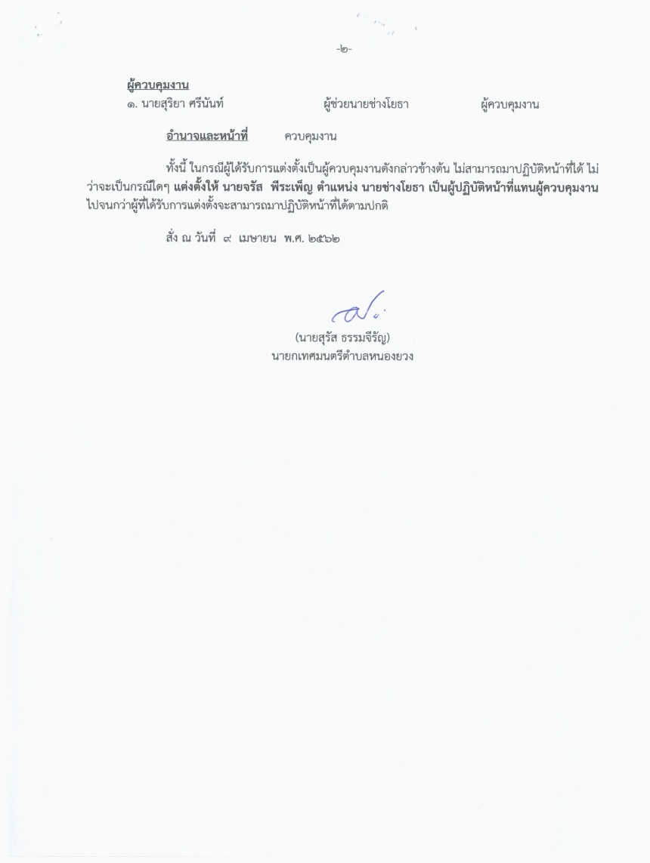
9) มาตรการแต่งตั้งตัวแทนประชาคมเข้าร่วมเป็นคณะกรรมการตรวจรับงานจ้าง

Slide 41
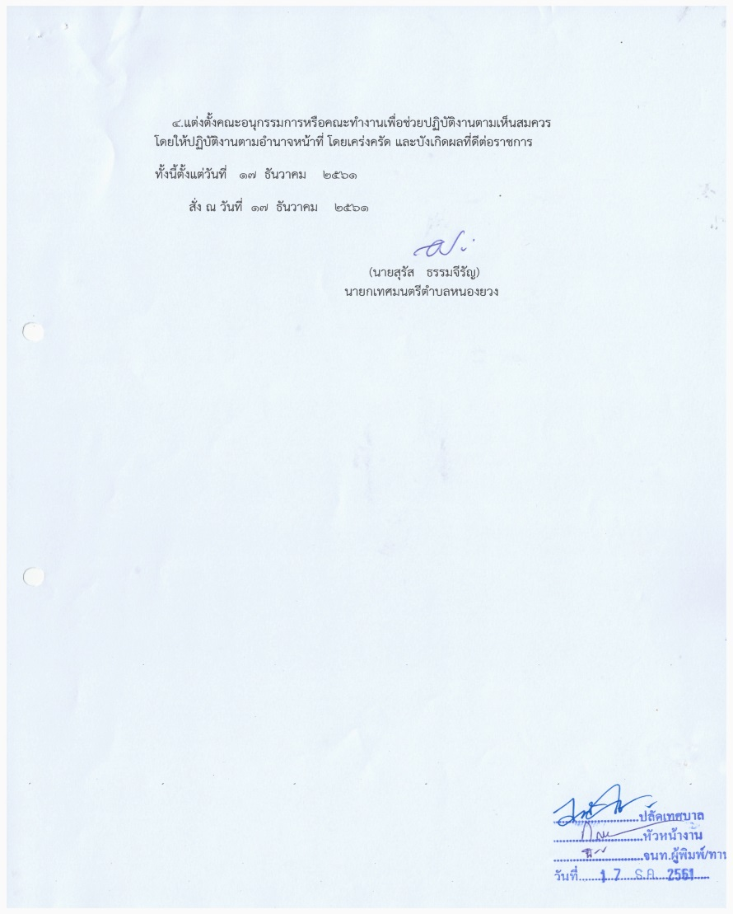
10) มาตรกรแต่งตั้งคณะกรรมการติดตามและประเมินผลแผนพัฒนาเทศบาลตำบลหนองยวง

Slide 42
มิติที่ 4 การเสริมสร้างและปรับปรุงกลไกในการตรวจสอบการปฏิบัติราชการขององค์กรปกครองส่วนท้องถิ่น
1) โครงการจัดทำแผนการตรวจสอบภายในประจำปี
- อยู่ระหว่างดำเนินการ
2) โครงการจัดทำรายงานการควบคุมภายใน
- อยู่ระหว่างดำเนินการ
3) มาตรการติดตามประเมินผลการควบคุมภายในเทศบาลตำบลหนองยวง
- อยู่ระหว่างดำเนินการ

Slide 43
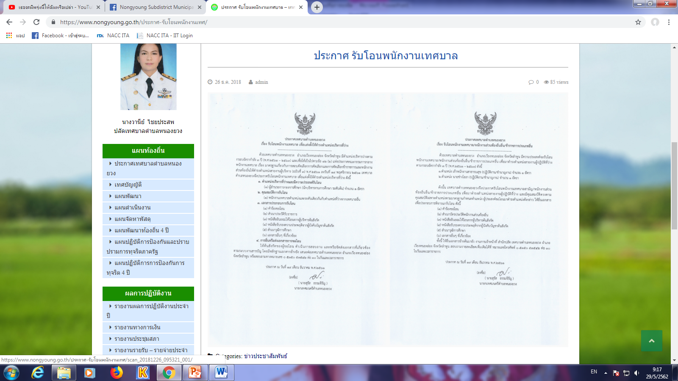
4) มาตรการเปิดเผยข้อมูลข่าวสารเพื่อการตรวจสอบ กำกับ ดูแล การบริหารงานบุคคลเกี่ยวกับ การบรรจุ แต่งตั้ง การโอน การย้าย
เทศบาลมีการประชาสัมพันธ์การรับโอนผ่านเว็บไซต์ของเทศบาล

Slide 44
5) กิจกรรมการรายงานผลการใช้จ่ายเงินให้ประชาชนได้รับทราบ

Slide 45
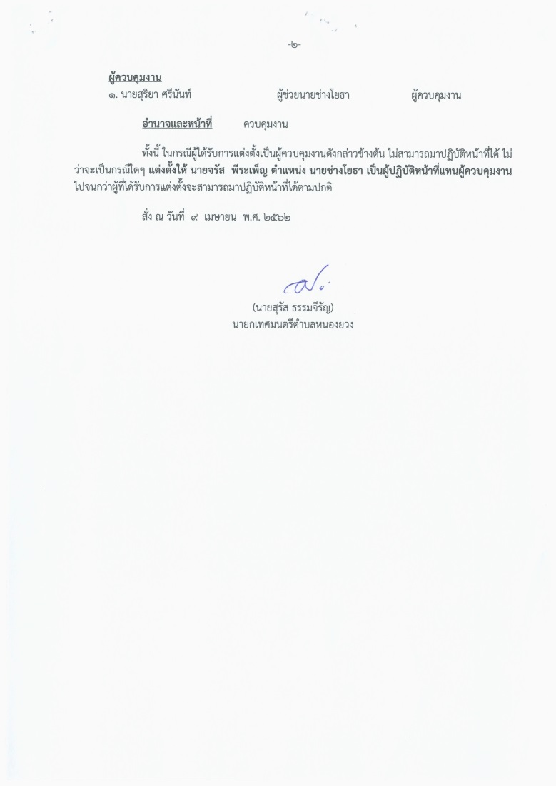
6) กิจกรรมการจัดหาคณะกรรมการจัดซื้อจัดจ้างจากตัวแทนชุมชน

Slide 46
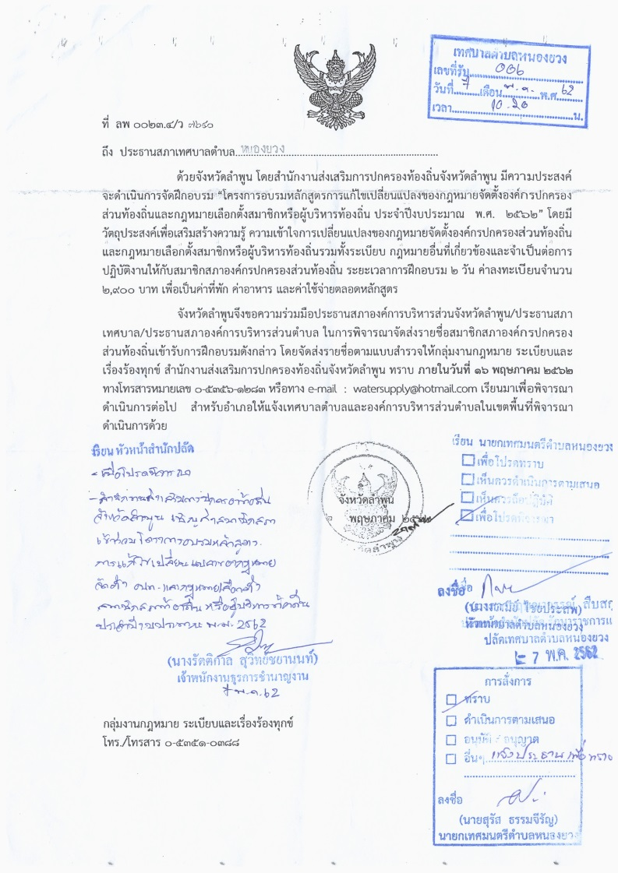
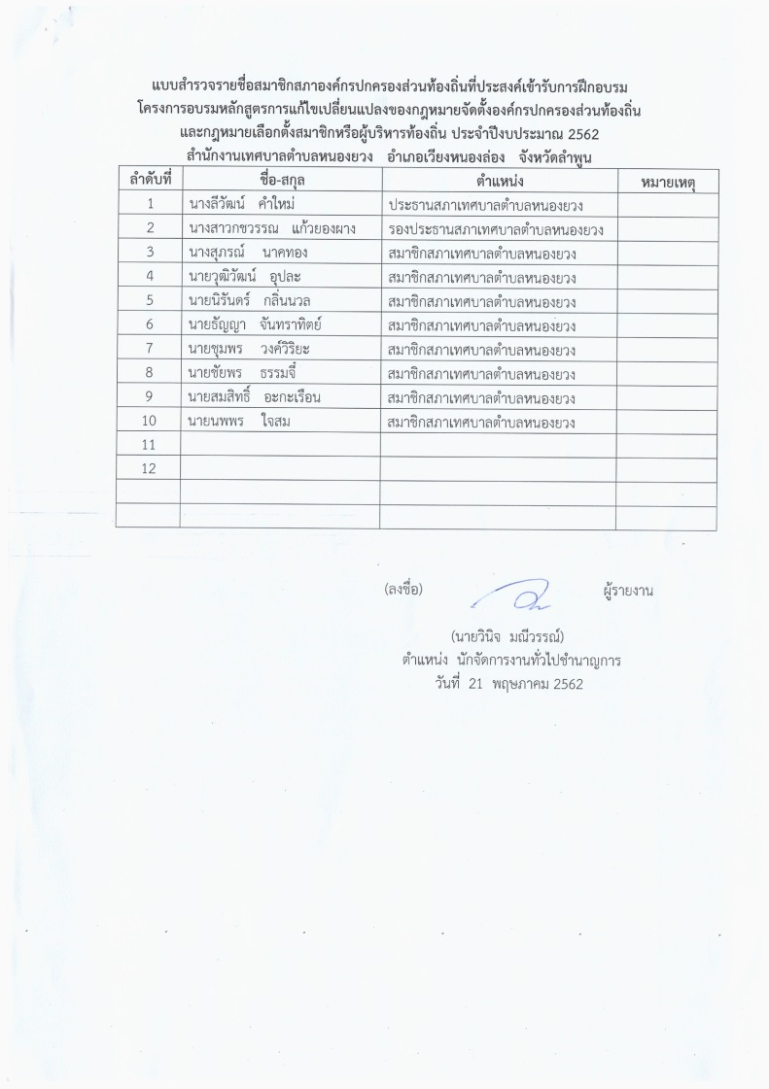
7) กิจกรรมส่งเสริมและพัฒนาศักยภาพสมาชิกสภาท้องถิ่น
การจัดส่งสมาชิกสภาเข้ารับการอบรม

Slide 47
8) กิจกรรมส่งเสริมสมาชิกสภาท้องถิ่นให้มีบทบาทในการตรวจสอบการ ปฏิบัติงานของฝ่ายบริหาร
- อยู่ระหว่างดำเนินการ
9) กิจกรรมการติดป้ายประชาสัมพันธ์กรณีพบเห็นการทุจริต
- อยู่ระหว่างดำเนินการ

